Slide 1
Ai nhanh ai đúng
A. 45
B. 35
Câu hỏi:
C. 40
Tính 30% của 150
D. 50
Notes:
Chơi trò chơi:
HS chọn đáp án trên bảng con.
Nhận xét bài làm của HS – Nêu cách tính.
Giới thiệu bài mới. “ Để vận dụng dạng toán tìm một số phần tram của một số chúng ta cùng chuyển qua bài Luyện tập SGK trang 77

Slide 2
Toán
Luyện tập
Sách giáo khoa trang 77

Slide 3
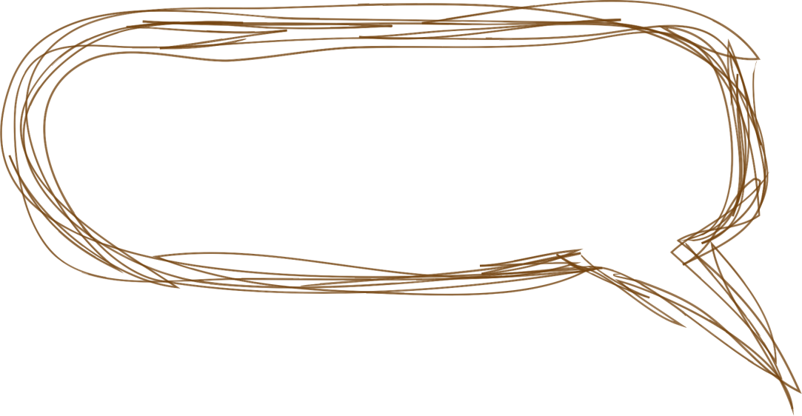
Bài 1
a
Tìm 15% của 320kg
b
Tìm 24% của 235m²
c
Tìm 0,4% của 350
Notes:
Đọc đề bài. Vận dụng kiến thức làm bài cá nhân vào vở
Mời HS lên bảng sửa bài
Mời HS Nhận xét.
Kết luận lại.

Slide 4
320 : 100 x 15 = 48 (kg)
a
Tìm 15% của 320kg
hoặc
320 x 15 : 100 = 48 (kg)
b
Tìm 24% của 235m²
235 : 100 x 24 = 56,4 (m²)
Hoặc 235 x 24 : 100 = 56,4 (m²)
c
Tìm 0,4% của 350
350 : 100 x 0,4 = 1,4
Hoặc 350 x 0,4 : 100 = 1,4
Notes:
Đọc đề bài. Vận dụng kiến thức làm bài cá nhân vào vở
Mời HS lên bảng sửa bài
Mời HS Nhận xét.
Kết luận lại.

Slide 5
Bài 2:
120kg gạo
Một người bán 120kg gạo, trong đó có 35% là gạo nếp.
Hỏi người đó bán được bao nhiêu ki-lô-gam gạo nếp?
35% là gạo nếp
Có:
120kg gạo chính là 100% gạo.
Tìm số gạo nếp = Tìm 35% của 120kg

Slide 6
Bài 2:
Bài giải
Người đó bán được số gạo nếp là
120 x 35 : 100 = 42 (kg)
Đáp số: 42 kg.

Slide 7
Bài 3
Một mảnh đất hình chữ nhật có chiều dài 18m và chiều rộng 15m. Người ta dành 20% diện tích mảnh đất để làm nhà. Tính diện tích phần đất làm nhà.

Slide 8

Thảo luận nhóm 2:
4
1
Tìm nó bằng cách nào?
Bài toán cho biết gì?
Bài toán hỏi gì?
Muốn tìm diện tích phần đất làm nhà ta cần biết gì?
Diện tích phần đất làm nhà chính là gì trong bài toán này?
3
2

Slide 9
Làm bài theo nhóm 2:
1.Tự làm bài vào vở
2.Đổi vở, kiểm tra chéo.

Slide 10
Bài 3
Bài giải
Diện tích mảnh đất hình chữ nhật là:
18 x 15 = 270 (m²)
20% diện tích phần đất làm nhà là:
270 x 20 : 100 = 54 (m²)
Đáp số: 54 m² .

Slide 11
Luyện tập

Slide 12
Bài 4
Một vườn cây ăn quả có 1200 cây. Hãy tính nhẩm 5%, 10%, 20%, 25% số cây trong vườn.
Tìm 1% của 1200 cây
Lấy kết quả x 5, x 10, x 20, x 25
Rèn luyện cá nhân

Slide 13
Bài 4
Một vườn cây ăn quả có 1200 cây. Hãy tính nhẩm 5%, 10%, 20%, 25% số cây trong vườn.
5% số cây trong vườn là:
1200 : 20 = 60 ( cây)
10% số cây trong vườn là:
1200 : 10 = 120 ( cây)
20% số cây trong vườn là:
1200 : 5 = 240 ( cây)
25% số cây trong vườn là:
1200 : 4 = 300 ( cây)
Đáp số: 60 cây; 120 cây; 240 cây; 300 cây.

Slide 14
Vận dụng
Lớp 5A1 có 25 học sinh, trong đó số học sinh nam chiếm 32%. Tính số học sinh nam của lớp.
C
A.
8 học sinh
D
17 học sinh
B
9 học sinh
10 học sinh

Slide 15
Dặn dò
1. Nhận xét
2. Dặn dò
Chuẩn bị bài cho tiết học sau: Giải toán về tỉ số phần trăm( tiếp theo)

Slide 16
THANKS
DO YOU HAVE ANY QUESTIONS

